Slide 1
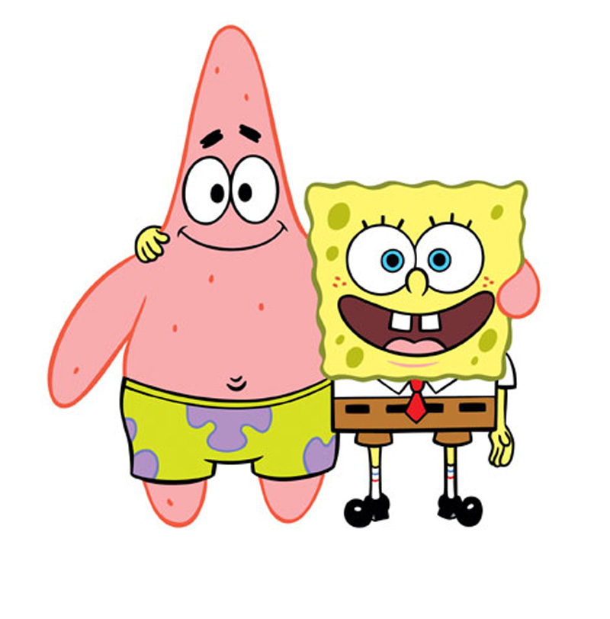
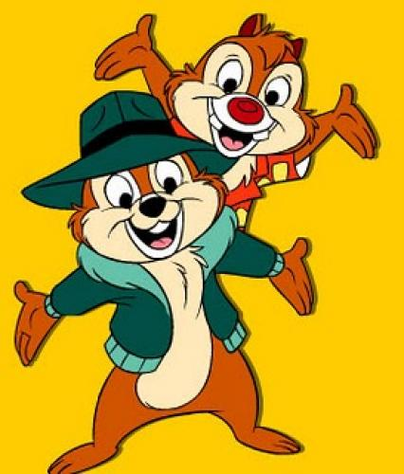
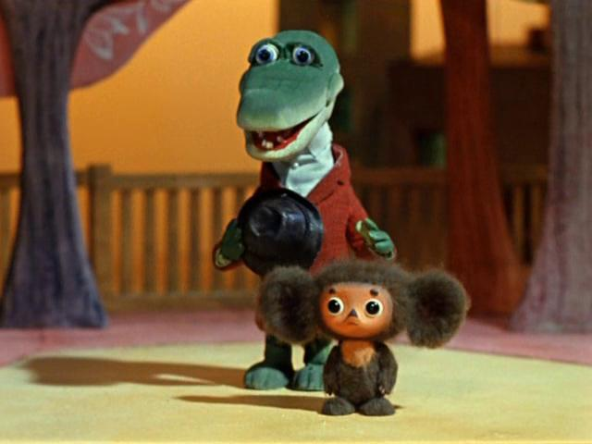

Slide 2
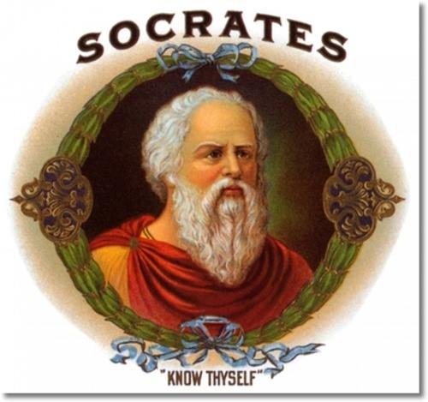
«Никакое общение между людьми невозможно без дружбы». Сократ.

Slide 3
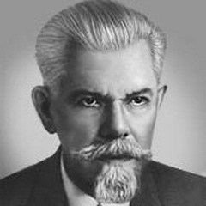
Дружба- близкие отношения, основанные на взаимном доверии, привязанности, общности интересов (Из толкового словаря С.И.Ожегова)

Slide 4
Военно-патриотический центр
Центр досуга
Центр милосердия
Молодежь
XXI
века
Центр информации и печати
центр безопасности дорожного движения
Спортивный центр
Экологический центр

Slide 5
Спасибо за внимание!
До новых встреч!

